Slide 1
HƯỚNG DẪN SỬ DỤNG CÀI ĐẶT PHẦN MỀM HỖ TRỢ TEAMVIEWER
Trình bày:

Slide 2
NỘI DUNG CHÍNH
PHẦN I. GIỚI THIỆU CHUNG
GIỚI THIỆU VỀ PHẦN MỀM HỖ TRỢ
HƯỚNG DẪN CÁCH CÀI ĐẶT VÀ SỬ DỤNG

Slide 3
PHẦN I. GIỚI THIỆU CHUNG

Slide 4
1. GIỚI THIỆU CHUNG
TeamViewer là phần mềm điều khiển từ xa được nhiều người sử dụng máy tính ưa chuộng. Với dung lượng nhỏ gọn, chiếm ít tài nguyên máy tính, giao diện thân thiện và dễ sử dụng, nhiều tính năng hữu ích như điều khiển máy tính của đối tác, chia sẻ dữ liệu, tổ chức buổi họp từ xa... TeamViewer ngày càng trở lên quan trọng và không thể thiếu trên máy tính của các kỹ thuật viên và khách hàng có nhu cầu hỗ trợ từ xa, giúp cắt giảm chi phí đi lại và thời gian chờ đợi.

Slide 5
PHẦN II. HƯỚNG DẪN CÁCH CÀI ĐẶT VÀ SỬ DỤNG

Slide 6
Hướng dẫn cài đặt
Yêu cầu : Máy tính hoạt động bình thường có kết nối internet.
Phần mềm TeamViewer chỉ hoạt động khi được người dùng kích hoạt, tự sinh ra mật khẩu mới sau mỗi lần tắt đi, bật lại vì vậy người dùng có thể hoàn toàn yên tâm sử dụng.

Slide 7
Hướng dẫn cài đặt
Link cài đặt:
download.teamviewer.com/download/version_10x/TeamViewer_Setup.exe

Slide 8
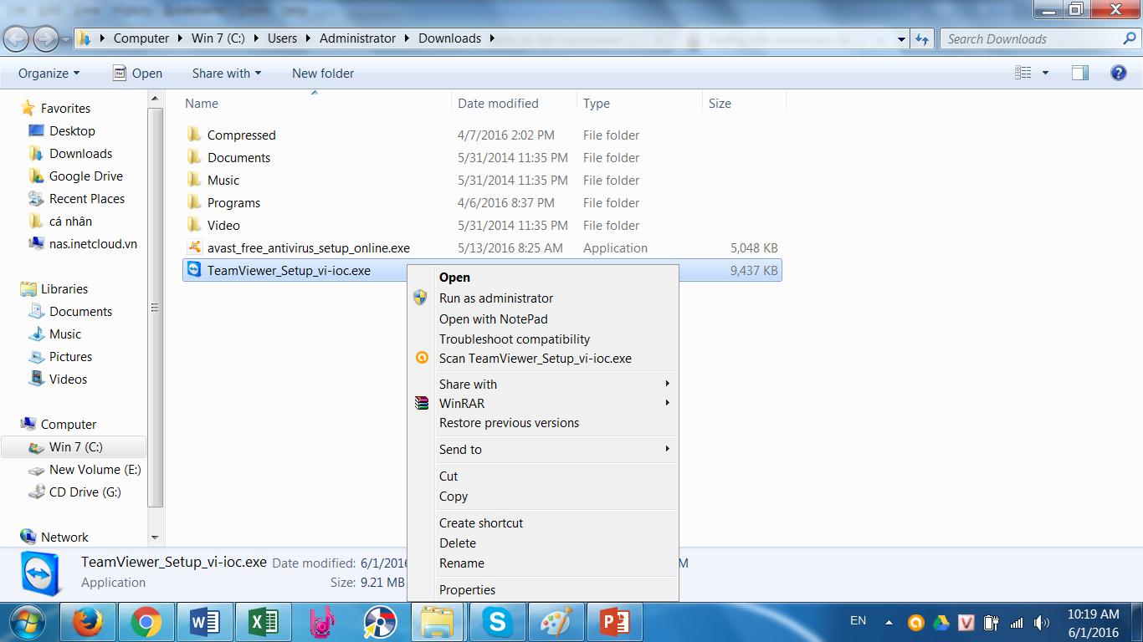
Hướng dẫn cài đặt
Phần mềm cài đặt thường được đặt ở địa chỉ này
Click chuột phải chọn vào đây

Slide 9
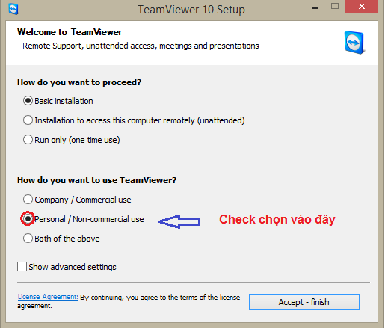
Hướng dẫn cài đặt
Check chọn vào đây
Cuối cùng chọn đồng ý

Slide 10
Hướng dẫn cài đặt
Đợi chương trình chạy xong thì chọn “Finish”

Slide 11
Hướng dẫn sử dụng
Click đúp vào biểu tượng Teamviewer 10

Slide 12
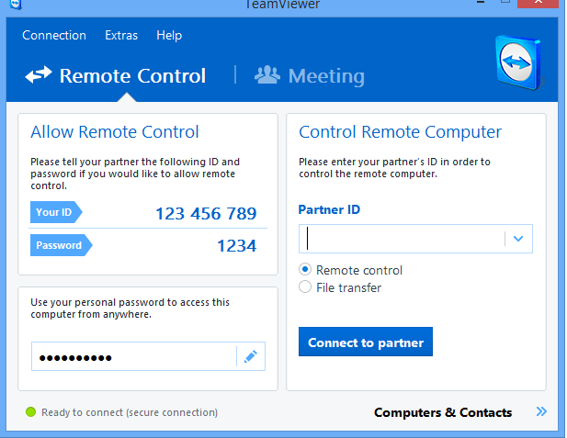
Hướng dẫn sử dụng
Đọc địa chỉ ID và Password cho nhân viên hỗ trợ

Slide 13
Hướng dẫn sử dụng
Lưu ý: Sau khi nhờ trợ giúp không được tắt TeamViewer, không đọc dãy số Your ID và Password lên những nơi công cộng như hội nhóm, mạng xã hội.

Slide 14
CÁM ƠN MỌI NGƯỜI ĐÃ LĂNG NGHE

